Slide 1
Evolučné stratégie, použitie. Umelý život
Evolučné algoritmy X
Mária Markošová

Slide 2
Opakovanie
Simulované žíhanie, princíp.
Rôzne algoritmy simulovaného žíhania (s elitizmom, paralelný)
Evolučné stratégie, princíp.
Typy evolučných stratégií (jednočlenné, mnohočlené, plusové, čiarkované)

Slide 3
Obsah dnešnej prednášky
Praktické použitie ES.
Umelý život
Celulárne automaty.
Kŕdle a roje.

Slide 4
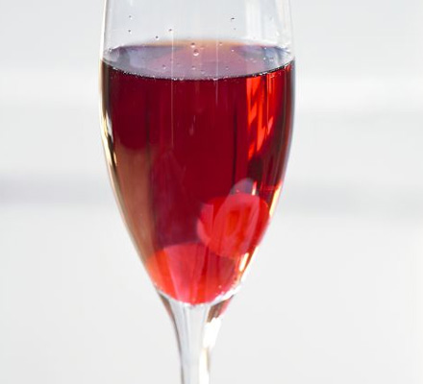
Príklad od Eibena a Smitha: cherry brandy experiment
Cieľom procesu je nájsť vhodný mix vody, červeného, modrého a žltého roztoku, tak, aby sme dostali 30 ml tekutiny farby čerešňového likéru
Počiatočný vektor je vektor množstva jednotlivých prísad (veľkosti 4).
Študenti, ktorí ohodnocujú farbu vyberajú len jedného potomka. Sú v inej skupine ako študenti, ktorí vytvárajú roztok.

Slide 5
Cherry brandy experiment
Fitness: študenti porovnávajú vytvorený roztok s farbou čerešňového likéru a bodujú potomkov-
Ukončovacie kritérium: Študenti sú spokojní s farbou roztoku a zhodnú sa, že je správna.
Riešenie sa väčšinov našlo po 20 -tich iteráciách.
Presnosť farebného odtieňu je veľmi dobrá

Slide 6
Cherry brandy experiment (Eibner, Smith)
Úloha-nájsť roztok farbou pripomínajúci čerešňový likér.
Zložky: voda + červený, žltý, modrý roztok
Reprezentácia: ⟨ w, r, y ,b ⟩ ml , smerodajné odchýlky sa nemutujú!
Počiatočná reprezentácia: ⟨ 0, 0, 0,b ⟩
Hodnoty kvapalín sa preškálujú tak, aby sme dostali preddefinovaný objem (30 ml).
Mutácia –3 možnosti výberu kroku: malá / stredná / veľká σ hodnota (máme 3 gausiány), vyberáme s rovnakou pravdepodobnosťou.
Selekcia: (1,8) stratégia. Z rodiča tvoríme 8 potomkov, z ktorých vyberáme najlepšieho. m=1, l=8.

Slide 7
Ukážka generovania potomkov
 | Stepsize | blue | yellow | red | transparent
Parent | 2.00 | 4.67 | 4.77 | 6.69 | 13.87
Offspring 1 | 1.33 | 5.28 | 4.74 | 5.84 | 14.14
Offspring 2 | 1.33 | 5.59 | 4.71 | 6.72 | 12.98
Offspring 3 | 1.33 | 4.64 | 4.85 | 6.60 | 13.91
Offspring 4 | 2.00 | 4.55 | 5.48 | 7.11 | 12.87
Offspring 5 | 2.00 | 3.48 | 5.97 | 6.15 | 14.40
Offspring 6 | 3.00 | 3.90 | 6.93 | 6.82 | 12.35
Offspring 7 | 3.00 | 3.24 | 6.98 | 5.32 | 14.47
Offspring 8 | 3.00 | 4.55 | 3.93 | 7.55 | 13.97

Slide 8
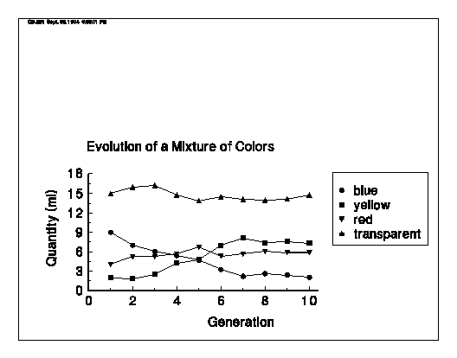
Priebeh množstva jednotlivých farieb a vody tak, aby dávali dokopy 30 ml

Slide 9
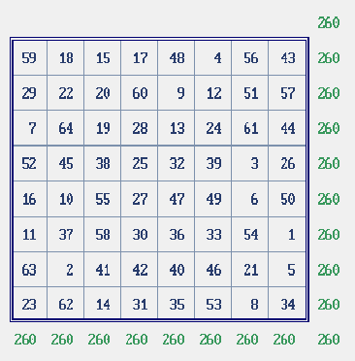
Example application: magic square
The example shows an 8 x 8 magic square developed with the evolution strategy. All sums of columns, all sums of rows and both sums of diagonals yield the same value S=260. This magic square was found with a (1,30)-ES in 447 generations.

Slide 10
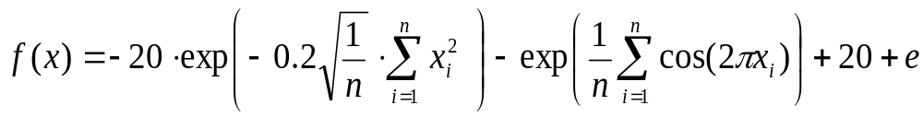
Ackleyho funkcia (Bäck et al ’93)
Ackleyho funkcia sa používa na testovanie optimalizačných algoritmov (tu je definovaná pre dimenzionalitu n =30). Minimum má v nule.
Evolučné stratégoie:
  Reprezentácia:
    -30 < x_{i} < 30
    30 rôznych veľkostí krokov
  (30,200) selekcia
  Ukončenie : po 200000 generáciách
  Výsledok: v priemere najlepšie riešenie je 7.48 • 10 ^{–8} (velmi dobré)

Slide 11

Vývoj tvaru písmena e
Na počiatku máme ľubovoľný tvar zakódovaný ako vektor čiernych a bielych pixelov.
Z počiatočného tvaru vygenerujeme potomkov. Fittness: určíme ju z porovnania so žiadaným tvarom.
Najlepšieho jedinca opäť mutujeme.

Slide 12
Záver
Základné vlastnosti evolučných stratégií
Mutácie v ES.
Plusové, čiarkované stratégia a rôzne typy kríženi
Praktické použitie ES

Slide 13
Umelý život (Artificial life)
Čo je umelý život?
Simulovanie životných prejavov jednotlivcov.
Simulovanie životných prejavov skupín.
Simulovanie situácií v sociológii, ekonómii, psychológii.
Výskum a konštruovanie umelých transplantátov.
Konštruovanie robotov schopných niektorých životu podobných prejavov.

Slide 14
Čo zistila veda o živých systémoch?
-absencia striktného centrálneho riadenia
-čiastočná autonómia nižších podštruktúr
-veľká vzájomná prepojenosť podštruktúr
-nelineárne interakcie medzi podštruktúrami

Slide 15
„Nedostatky“ živých organizmov:
neoptimálnosť (organizmus sa má vysporiadať s neustále sa meniacimi podmienkami, kontrolné mechanizmy v ňom preto znižujú výkonnosť za stabilných podmienok).
neriaditeľnosť, systém je príliš zložitý na priame riadenie.
nepredvídateľnosť systému
dlhý čas vývoja biol. systémov

Slide 16
Dva prístupy k umelému životu
Vizionársky:
vytvorenie nových foriem života na inej báze ako na báze uhľovodíkových reťazcov (kremíkové čipy).
Praktický:
vytvorenie nových metód na štúdium života a na jeho lepšie pochopenie. Umelý život má umožniť také experimenty, ktoré by boli v klasickej biológii ťažké, nemožné alebo neetické. Formulovať pravidlá života, spresňovať definíciu života. Simulovať umelé bytosti a svety, ktoré pomôžu porozumieť prirodzeným svetom.

Slide 17
Rozdiel medzi prístupom Artificial Inteligence a Artificial Life
AI: problém je dopredu zadaný, hľadáme systém (agenta, program....), ktorý by ho inteligentne vyriešil. Postup „zhora nadol“.
AL: Začíname od elementárnych jednotiek, ktoré medzi sebou interagujú , vyvíjajú sa. Vytvoria sa len základné pravidlá, zložité módy správania vznikajú ako tzv. emergentné javy. Postup „zdola nahor“.
Obe odvetvia sa spájajú v používaní autonómnych agentov, ktoré po počiatočnom nastavení pracujú a riešia problémy bez zásahu človeka.

Slide 18
Celulárny automat
Celulárne automaty sú dynamické systémy diskrétne v priestore i v čase.
Skladajú sa z rovnakých buniek, ktorých správanie je určené momentálnym stavom susedných buniek a vlastným stavom.
Okolie: definuje sa podľa toho aký prejav života simulujeme
Stav: diskrétna veličina, bunka nadobúda len definovaný počet
stavov .Definujú sa väčšinou na n-dimenzionálnych
mriežkach

Slide 19
Bunky mriežky nemajú pamäť. Zákony zmien sú lokálne, pre všetky bunky platia tie isté zákony. Všetky bunky majú tú istú prechodovú funkciu pre zmenu jedného stavu na iný.

Slide 20
Príklad: Conwayova hra života (game of life).
Celulárny automat definovaný na štvorcovej mriežke týmito pravidlami.
Každá aktívna, živá bunka, ktorá má menej ako dvoch susedov umiera z osamotenosti.
Každá aktívna, živá bunka, ktorá má viac ako troch susedov umiera kvôli nedostatku priestoru.
Mŕtva bunka s troma živými susedmi (presne) ožije.
Živá bunka s dvoma alebo troma susedmi ostáva živá aj v ďalšej generácii.
Conway's Game of Life - ScienceDemos.org.uk

Slide 21
Klzák – časová postupnosť
čas 1 čas 2 čas 3 čas 4 čas 5
Blok, časová postupnosť
čas 1 čas 2 čas 3 čas 4 čas 5
Blinker, časová postupnosť

Slide 22
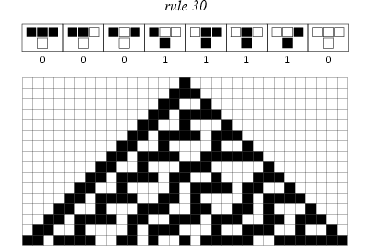
Jednoduché jednorozmerné automaty (Wolfram)

Slide 23
Wolframove cellulárne automaty
Definované na jednorozmerných mriežkach.
Stav centrálnej bunky je definovaný stavom dvoch a viacerých susedov.
Definícia Rule 30 CA: aktívne bunky sú 1 neaktívne 0, trojice zoradíme tak, aby ich binárna hodnota stúpala. Určíme stav centrálnej bunky a 3O je hodnota výsledného bin. čísla zloženeého zo stavov centrálnej bunky tada 00011110.
current pattern
111
110
101
100
011
010
001
000
new state for center cell
0
0
0
1
1
1
1
0

Slide 24
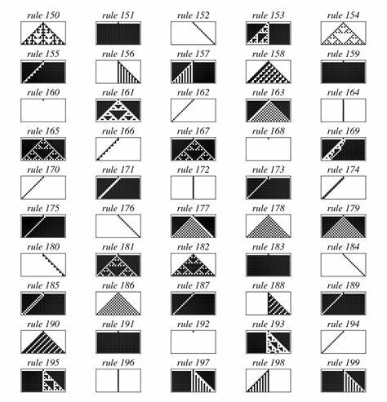

Slide 25

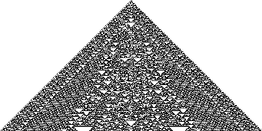
Totalistické 1d celulárna automaty
Rule 777 automat

Slide 26
Na predošlom obrázku je v prvom riadku priemer sivej všetkých buniek. V ďalšom riadku je stav strednej bunky v nasledujúcom riadku.
V týchto automatoch je stav centrálnej bunky daný stavmi všetkých buniek (napríklad priemerným stavom, farbou).
Ak stav bunky označíme farbou a máme k farieb, potom, ak stav centrálnej bunky je daný stavom troch buniek, centrálna bunka môže mať 3k-2 možných stavov.
Tieto stavy označíme k – nárnym číslom

Slide 27
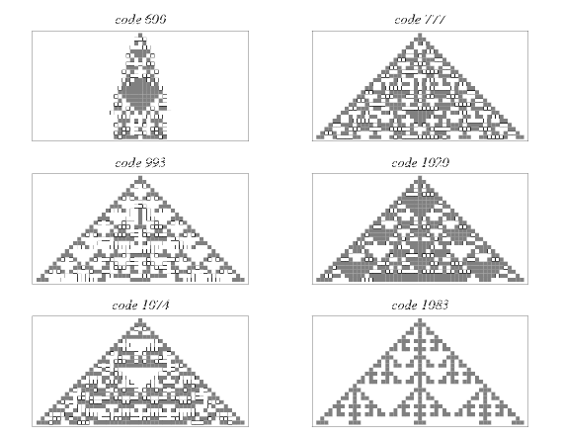

Slide 28
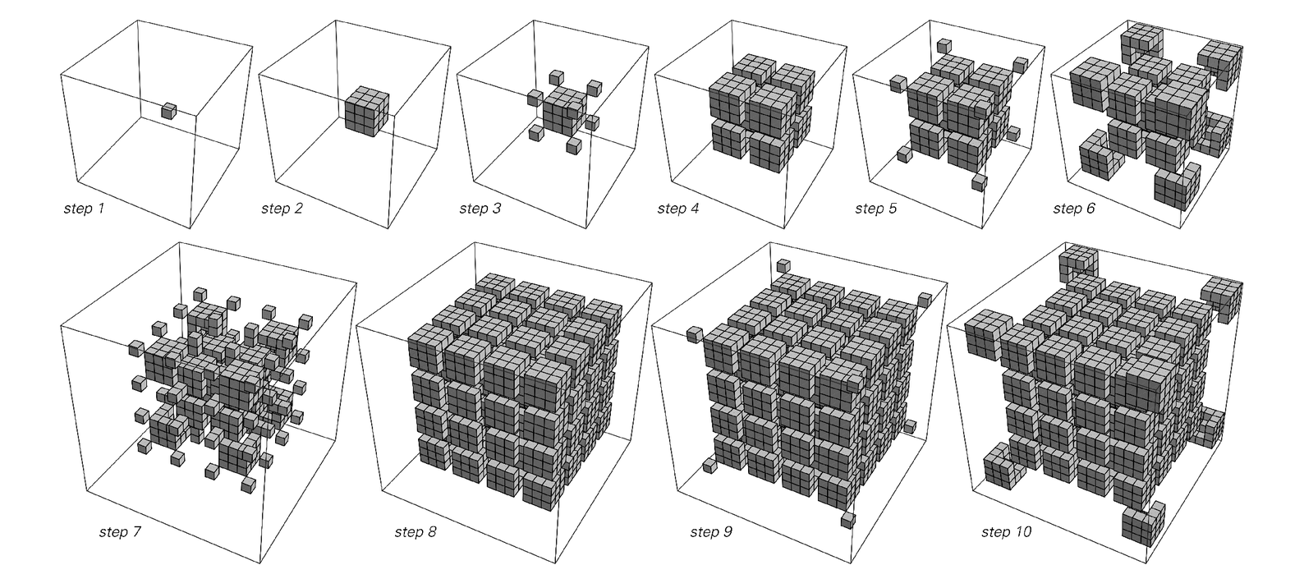
Wolframove celulárne automaty vo viacerých dimenziách (3d)

Slide 29
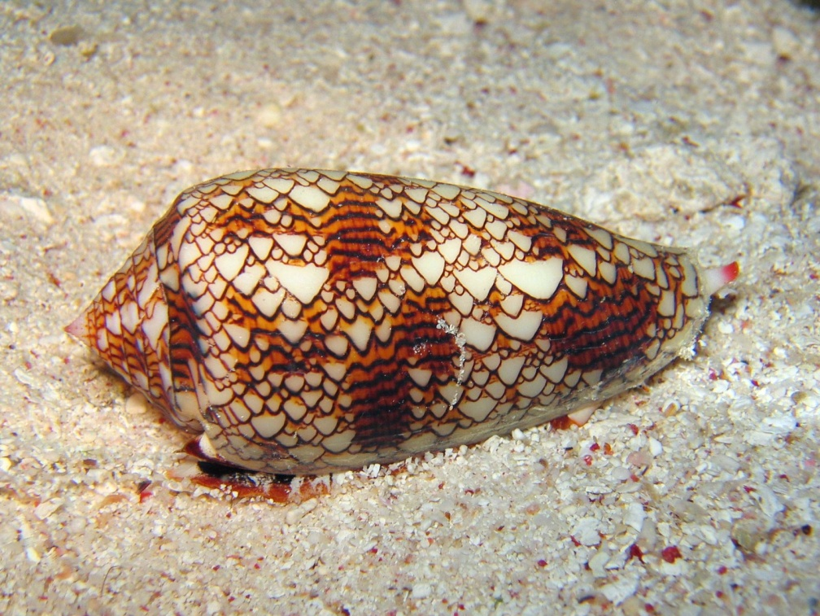
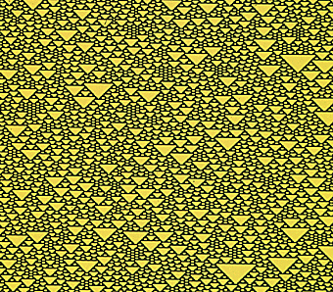
Čo možno modelovať pomocou takýchto jednoduchých celulárnych automatov?
Each cell secretes pigments according to the activating and inhibiting activity of its neighbour pigment cells, obeying a natural version of a mathematical rule.
1-d automat: bunka buď produkuje pigment alebo nie, jej budúci stav určuje terajší stav a stav susedov

Slide 30
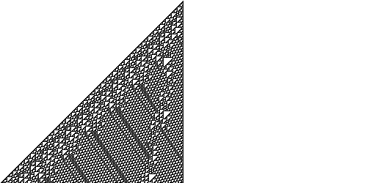
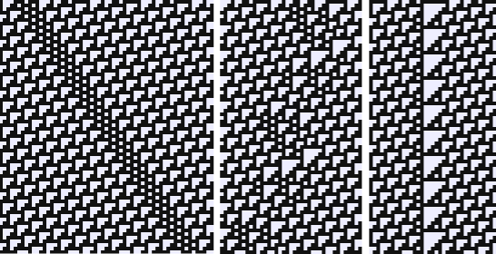
Rule 110 CA

Slide 31
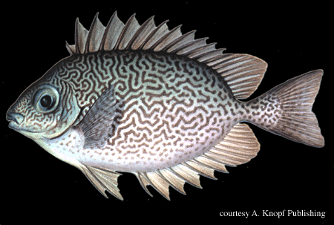
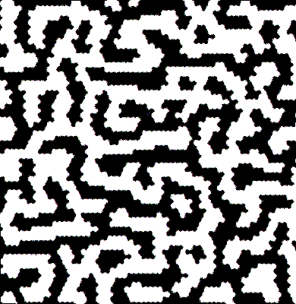

Slide 32
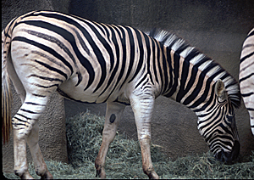


Slide 33
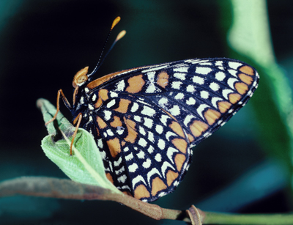
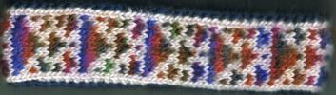
The pattern was created using a Cellular Automata algorithm. The color of each stitch comes from the three stitches below it. If the three stitches are all colored or all white, then the stitch is colored. If not, the stitch is white. The edge of the headband is taken to be neither colored or white, so the edge stitches are always white.

Slide 34
Langtonov mravec:
Langtonov mravec je celulárny automat:
Je definovaný na štvorcovej mriežke, jej štvorce sú buď biele alebo čierne.
Ľubovoľný štvorček je mravec. Môže sa hýbať do 4 smerov.
Na čiernom štvorci sa otočí o 90 stupňov doprava a prefarbí ho na biely a pohne sa o jeden štvorček dopredu.
Na bielom štvorci sa otočí o 90 stupňov doľava, prefarbí ho na čierny a pohne sa o jeden štvorček dopredu.
Komplexné správanie, vzhľadom na počiatočnú konfiguráciu (atraktor)

Slide 35
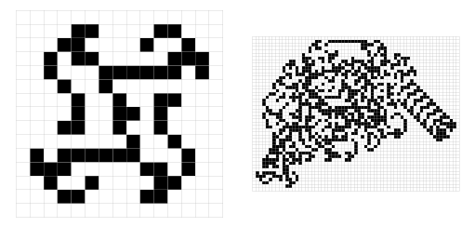
Patterny vytvorené langtonovým mravcom po 386 a 10 000 iteráciách. Nezávisle od počiatočného patternu mravec vždy začne budovať „dialnicu“.

Slide 36
Bak – Sneppenov model evolúcie (celulárny automat so samoorganizovaným krit. stavom) a samoorganizovaný kritický stav
Bak - Snepenov model sa pokúša vysvetliť, prečo rozsiahle vyhynutie druhov nemusí byť len dôsledok nejakej veľkej katastrofy, ale dôsledok nelinearity systému pozostávajúceho z množstva interagujúcich jednotiek, ktorý sa dostane do tzv. samoorganizovaného kritického stavu.
Samoorganizovaný kritický stav modelujú tzv. „sandpile“ cellulárne automaty.

Slide 37
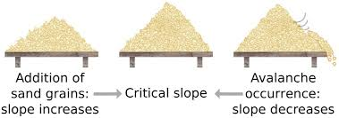
Čo je samoorganizovaný kritický stav?
Budovanie pieskovej kopy:
Začíname na rovnom povrchu – stole a pomaly pridávame na kopu zrná piesku.
Pieskové lavínky spočiatku vôbec neexistujú. Ako kopa rastie, začínajú padať malé lavínky (keď počítame počet zrniek v lavíne).
Keď kopa narastie tak, že jej sklon je kritický, po pridaní jedného zrnka môže padnúť lavína každej veľkosti (ohraničenie je dané len veľkosťou systému). Toto je SOC stav, sklon kopy už nemôže rásť.
Niečo podobné sa deje aj v evolučnom procese.

Slide 38
Bak – Sneppenov model evolúcie (celulárny automat so samoorganizovaným krit. stavom)
Automat je definovaný na jednorozmernej mriežke, ktorá predstavuje ekosystém. Každý uzol je jeden druh. Interaguje s dvoma susedmi, druhmi v ekosystéme (napr. cez potravinový reťazec).
Na počiatku je každému uzlu pridelené náhodné číslo z rovnomerného rozdelenia a z intervalu (0,1) – fitness druhu.

Slide 39
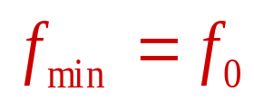
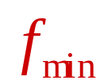
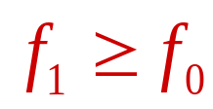
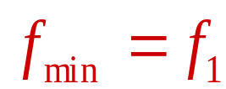
Evolúcia Bak – Sneppenovho ekosystému, založená na darwinovskej predstave.
Druh s najmenšou fitness je najohrozenejší. Buď v nasledujúcej iterácii vyhynie, alebo sa zmení evolučným skokom. Algoritmus vyhľadá najmenšiu fitness (na začiatku blízku k nule) a nahradí ju inou z rovnomerného rozdelenia a z intervalu (0,1). Táto bude pravdepodobne na začiatku vyššia ako pôvodná.
Dva susedné druhy musia evolučne zareagovať podobne, ich susedia tiež, šíri sa koevolučná lavína. Šíri sa dovtedy, kým všetky fitness nie sú nad , teda nad najväčšou z najmenších fitness doteraz.
Opakujeme od bodu jedna. Najmenšiu nájdenú fitness označíme ako a koevolučná lavína pokračuje ako v bode 2., ale dovtedy, kým všetky fitness nie sú nad .

Slide 40
Dynamika Bak – Sneppenovho modelu:
Celková fitness s vývojom ekosystému rastie až po istú prahovú hodnotu.
Koevolučné lavíny sú najprv malé a lokalizované náhodne, neskôr sa zväčšujú a pohybujú sa po systéme skôr lokalizovane a chaoticky.
Ak najmenšia fitness narastie po prahovú hodnotu, môžu vzniknúť lavíny zasahujúce celý ekosystém.
Lavíny v čase vytvárajú fraktálnu štruktúru.
Veľké lavíny môžu vysvetliť, prečo v krátkom čase vyhynulo veľké množstvo druhov v prírode. Nemusí to byť dôsledok veľkej katastrofy, ale dôsledok dynamiky systému.

Slide 41
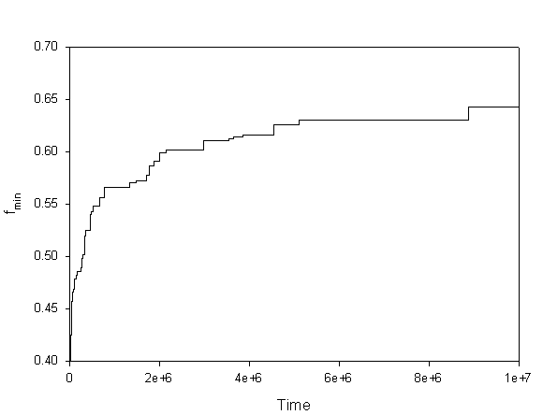
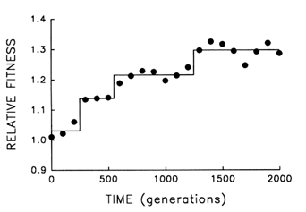
Vývoj prahovej fitness s časom, BS model
Vývoj prahovej fitness s časom, Lenského experiment na baktériách

Slide 42
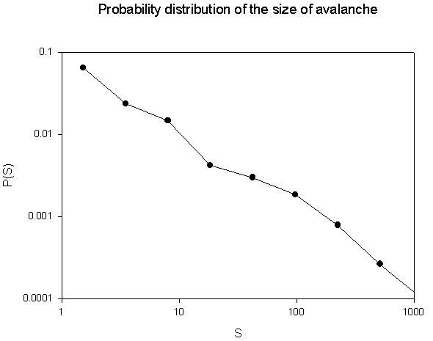
Distribúcia veľkostí lavín v kritickom stave, keď sa už celková fitness systému nemení (log, log plot)– mocninný charakter poukazuje na kritickú dynamiku (uplatnia sa lavíny všetkých veľkostí)

Slide 43
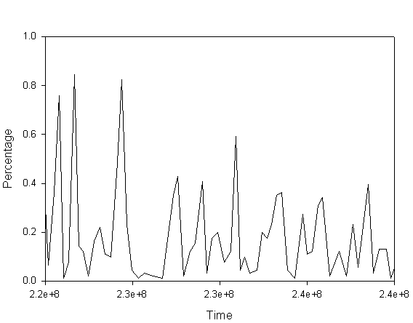
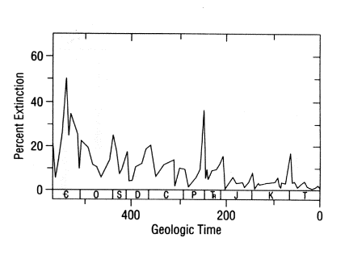
Percento vyhynutých druhov v čase, BS model.
Percento vyhynutých druhov v čase, Sepkowského dáta získané skúmaním fosílií

Slide 44
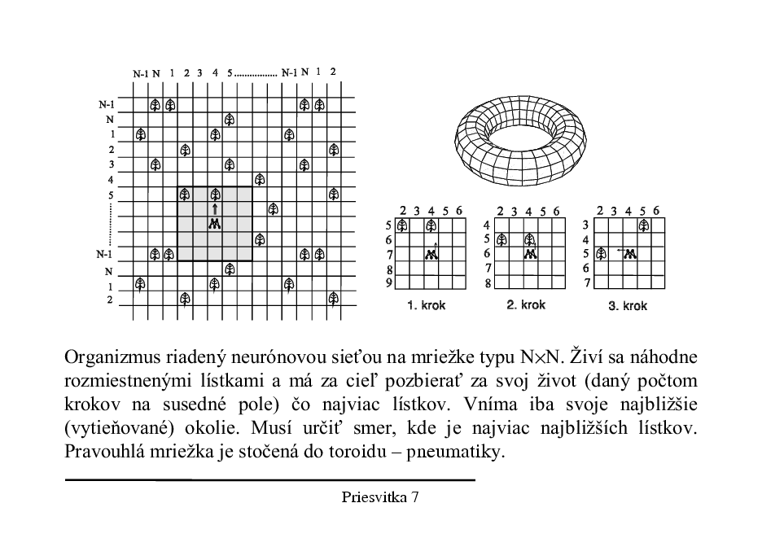
Iné modely na báze celulárnych automatov

Slide 45
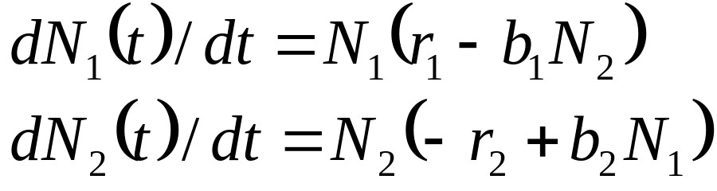




Evolučná dynamika (väčšinou analytické výpočty)
Modelovanie dynamiky dravec – korisť: Lotka – Volterra rovnice
- koeficient rozmnožovania koristi
- koeficient úhynu dravcov
- koef. schopnosti dravcov loviť korisť
- vplyv koristi na rozmnožovanie dravcov
rovnica koristi
rovnica dravca

Slide 46
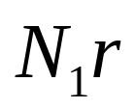
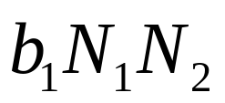
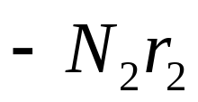
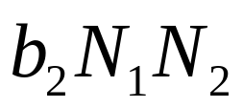
Čo vyjadrujú Lotkove Volterove rovnice?
Korisť má neobmedzenú zásobu potravy, rozmnožuje sa exponenciálne (člen ).
Úbytok koristi vďaka lovu je úmerná počtu stretnutí a schopnosti predátora loviť (člen ).
Prirodzená smrť predátora je reprezentovaná členom
.
Počet predátorov narastá vďaka koristi (člen )
Korisť nemá prirodzený úbytok , umiera len preto, že je lovená.

Slide 47
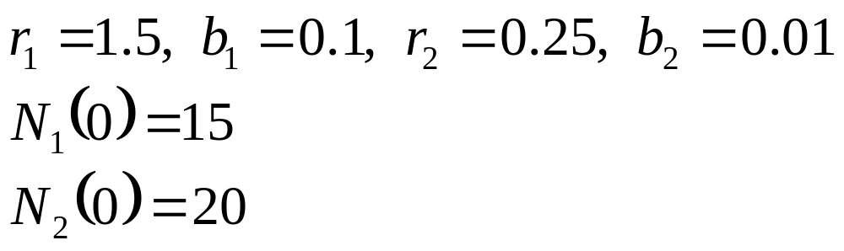
korisť
dravec
50
40
30
20
10
0
0 5 10 15 20 30 40 50

Slide 48
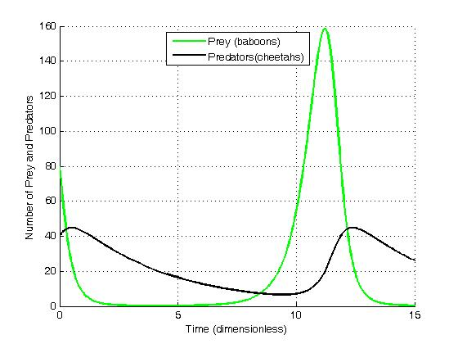
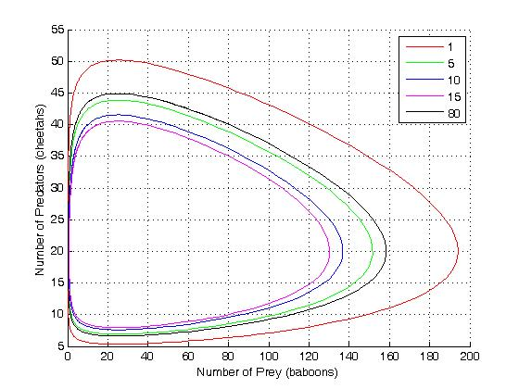
Vývoj populácie predátorov a koristi v čase.
Periodické trajektórie v stavovom priestore.

Slide 49
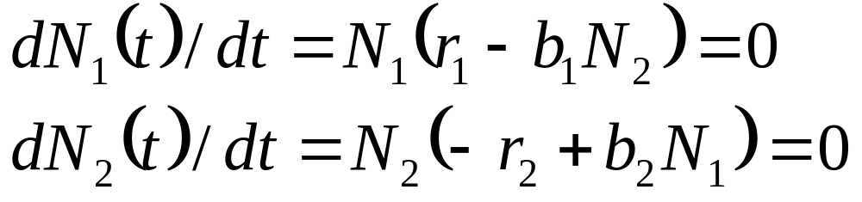
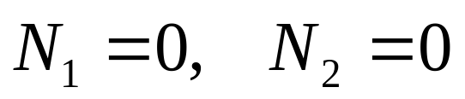
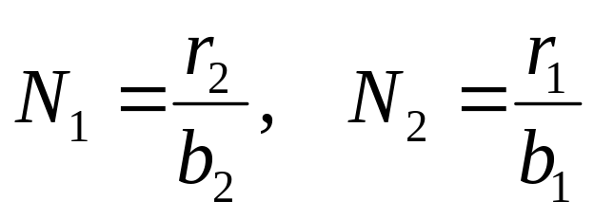
Fixné body (rovnovážne stavy )
Existujú dva fixné body v stavovom priestore:
Reprezentuje vyhynutie druhov.
Reprezentuje rovnovážny stav medzi druhmi.

Slide 50
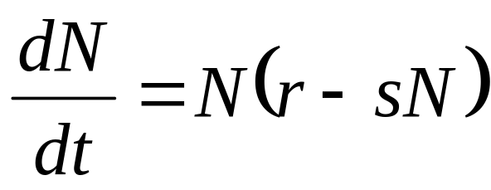
Počítačový model dravec – korisť na mriežke:
korisť sa rozmnožuje stálou rýchlosťou
dravce sa rozmnožujú v závislosti od množstva koristi
Modelovanie jedného druhu:
máme dva procesy: zrodenie a smrť
príliš veľká populácia inhibuje ďalší rast
Verhulstova – Pearlova rovnica

Slide 51
História Verhulst – Pearlovej rovnice:
navrhnutá roku 1838 Verhulstom
znovuobjavená roku 1838 Pearlom a Reedom
modeluje rast kultúry kvasiniek
dobre aproximuje aj iné populácie

Slide 52
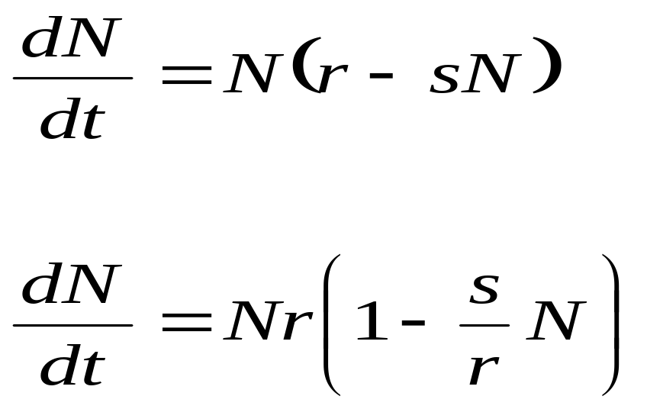
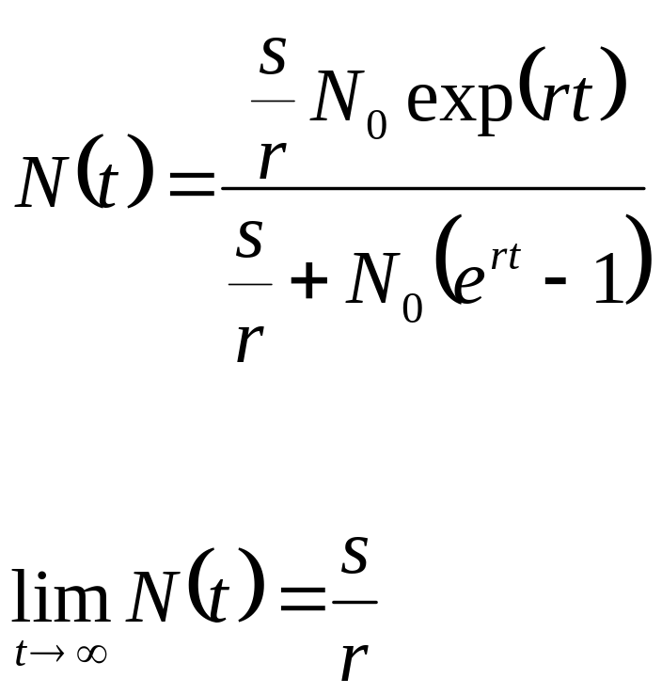
Riešením je logistická funkcia:
Parameter rastu
Podiel s/r určuje kapacitu ekosystému (množstvo zdrojov)

Slide 53
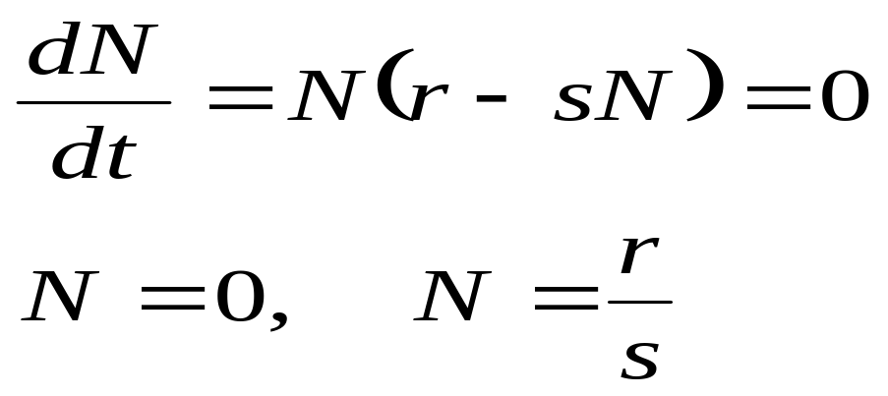
Fixné body V – P rovnice:
Zánik populácie Ustálená populácia,
nezávisí od času

Slide 54
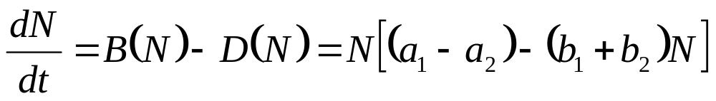
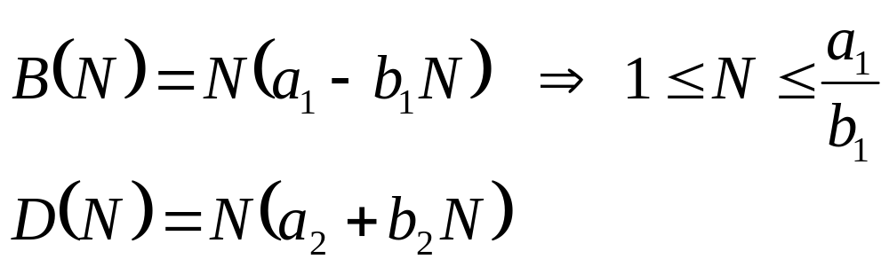
Verhulstova – Pearlova rovnica
Rovnicu rozdelím na členy spojené s rastom a umieraním:
Konštanty typu a typu b sú kladné.
r
s
Zaručuje nezápornosť rastu populácie.

Slide 55
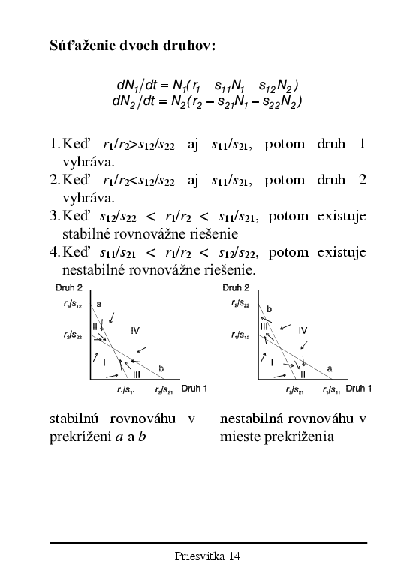

Slide 56
Súťaženie dvoch druhov
nárast populácie jedného druhu je inhibovaný veľkosťou populácie tohto druhu, aj veľkosťou populácie konkurenčného druhu
druhy sa nepožierajú, len spotrebúvajú rovnaký druh zdrojov

Slide 57
Roje, kolónie (Swarm výpočty)
„Ant“ algoritmy, alebo modelovanie kolónie mravcov.
Správanie roja, kŕdľa: „boid“ algoritmy, alebo modelovanie kŕdľa vtákov, roja žubrienok, včiel apod.
Ant algoritmy
Algoritmus schopný riešiť optimalizačné problémy
inšpirovaný správaním kolónie mravcov.

Slide 58
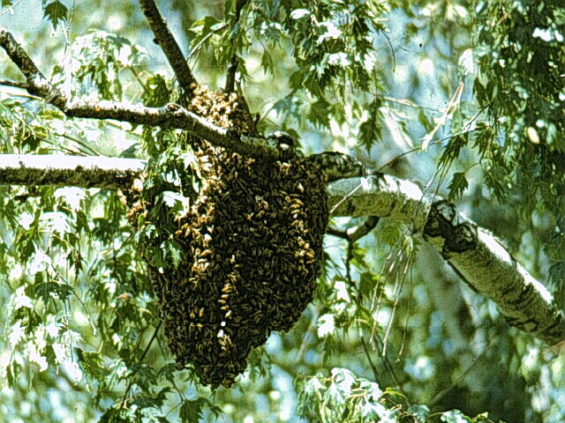
Ant colony
hniezdo
potrava
Experiment: Mravce sa po čase začnú pohybovať po kratšej trase smerom k hniezdu. Prečo?
Mravec zanecháva feromónovú stopu. Krátka cesta znamená viac feromónu. Viac feromónu pritiahne na túto cestu viac mravcov, čo ešte zosilňuje feromónovú stopu.

Slide 59
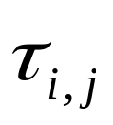

Máme graf G s N vrcholmi a E hranami G(N,E). Každá hrana medzi i-tym a j-tym vrcholom grafu je ohodnotená premennou , feromónovou stopou, ktorá je úmerná tomu, ako mravce ohodnotia túto hranu z hľadiska užitočnosti jej použitia.
Mravec: na každom vrchole , ktorý navštívi, sa rozhoduje, kam pôjde ďalej. Keď je mravec k na vrchole i, potom pravdepodobnosť kroku na vrchol j (z množiny susedov vrcholu i) je daná:

Slide 60


Feromónová stopa zanechaná mravcom pri prechode hranou:
Vyparovanie feromónu počas jednej iterácie:
Obecné charakteristiky:
Mravec môže nájsť svoje riešenie, ale dobré riešenia sa vynárajú len v kolektívnej interakcii.
Mravec používa iba lokálnu informáciu dostupnú vo vrchole a okolitých hranách.
Mravce komunikujú nepriamo, prostredníctvom feromónovej stopy.
Mravce nie sú adaptívne systémy, neadaptujú sa.

Slide 61
Čo možno riešiť pomocou ant colony optimalizácie?
1. Hľadanie najkratšej cesty na grafe (medzi hniezdom a
potravou). Mravce sa pohybujú len po hranách grafu.
2. Hľadanie ciest medzi hniezdom (zdrojom) a potravou
-mravce sa pohybujú po priestore.

Slide 62

Swarm simulácia, ako sa vzorec chovania mení s časom.
http://website.lineone.net/~john.montgomery/demos/ants.html

Slide 63
http://website.lineone.net/~john.montgomery/demos/ants.html
Each ant has two states, foraging and going home.
If an ant is going home it does just that, until it gets home, where upon it turns around and starts foraging again. As an ant goes home it drops pheromone, which spreads slightly and dissipates over time.
If an ant is foraging it tests in front for pheromone and turns towards the direction where there is a greater concentration of pheromone. The ants also randomly turn slightly, so that they will explore new area, when there is no pheromone to be found. If an ant collides with some food it picks it up and starts going home.
Using this strategy ants will quickly form a "trail" between home and the food source. Most of the ants will be on this trail somewhere. When the ants get home they turnaround, then they are facing in the direction of the food. Because there is a pheromone trail to the food they are more likely to stay in the direction of the food as they move.

Slide 64
Modelovanie kŕdľa bez centrálneho riadenia
Craig Reinolds vytvoril počítačový model vtáka (boid) s týmito vlastnosťami:
Vyhýbať sa kolíziám s okolitými vtákmi.
Prispôsobiť rýchlosť okolitým vtákom (priemernej rýchlosti vtákov, rýchlosti ťažiska kŕdľa).
Držať sa blízko k okolitým vtákom (smerovať k ťažisku kŕdľa).
Môže sa pridať preferovaný smer letu a schopnosť obchádzať prekážky.
Reinoldsov demo model vtáka zvaného „boid“ je na http://www.red3d.com/cwr/boids/

Slide 65
Záver
Umelý život – úvod.
Convayova hra života
Wolframovské celulárne automaty.
Modelovanie povrchov.
Ďalšie typy celulárnych automatov.
Dravec a korisť.
Roje, kolónie.

